Slide 1
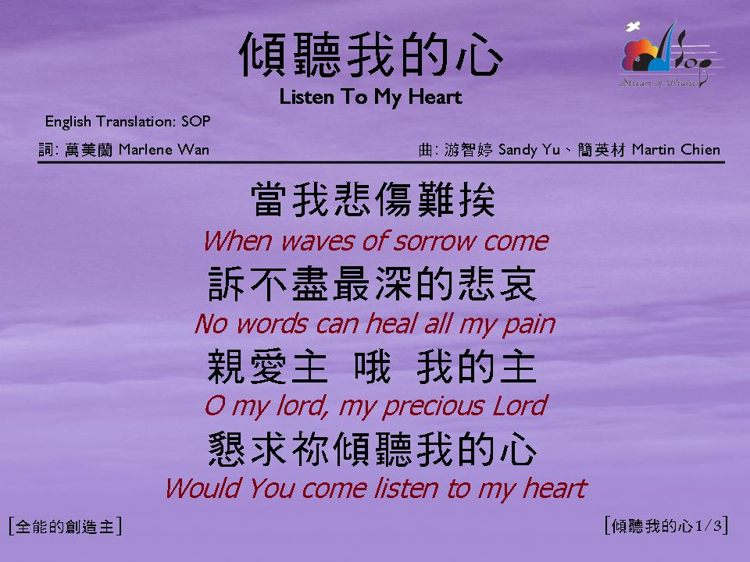
請聽我的心 <1/3>
Listen To My Heart

Slide 2
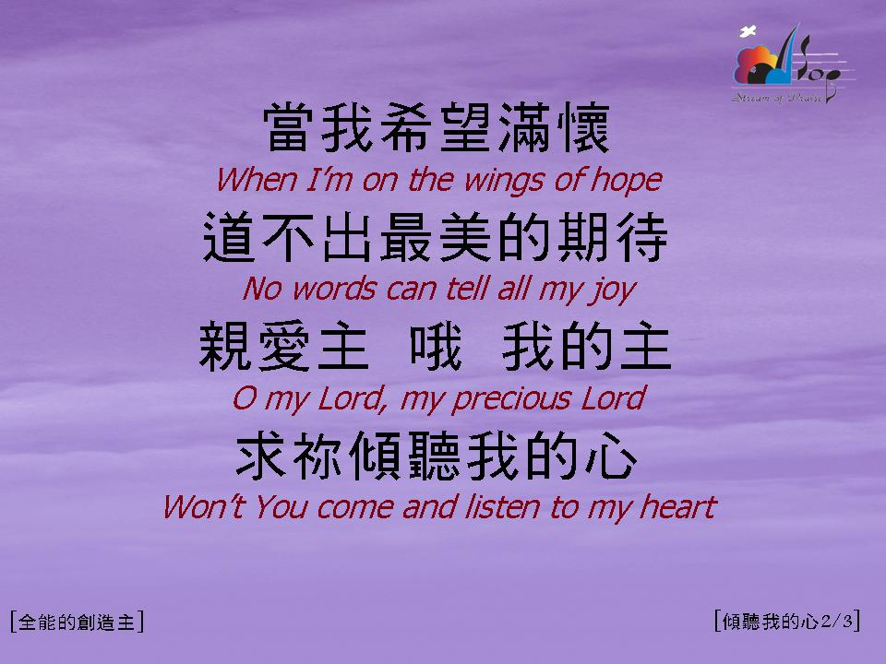
請聽我的心 <2/3>
Listen To My Heart

Slide 3
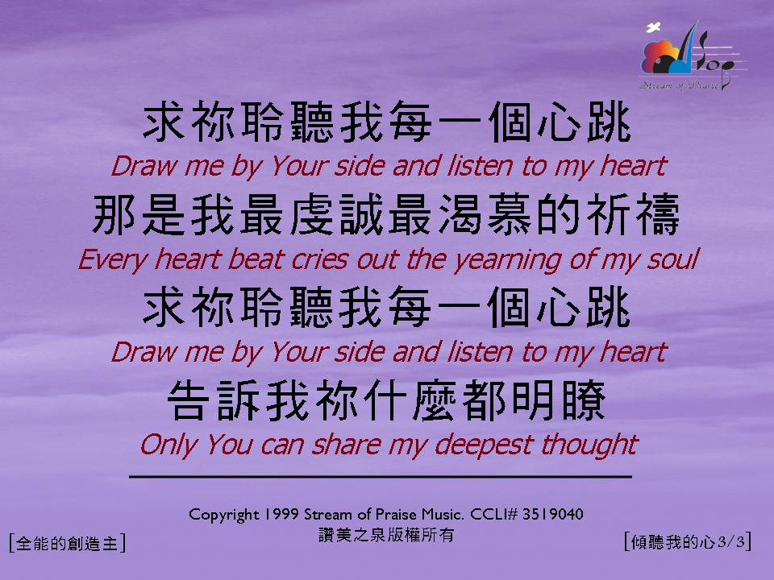
請聽我的心 <3/3>
Listen To My Heart

